Slide 1
Capitol 8:
“Network Layer“

Slide 2
Caracteristicile straturilor de rețea
8.1.1 Stratul de rețea
Stratul de rețea sau OSI Layer 3 oferă servicii pentru a permite dispozitivelor finale să facă schimb de date între rețele. Versiunea IP 4 (IPv4) și versiunea IP 6 (IPv6) sunt principalele protocoale de comunicare ale stratului de rețea. Alte protocoale de nivel de rețea includ protocoale de rutare, cum ar fi Open Shortest Path First (OSPF) și protocoale de mesagerie precum Internet Control Message Protocol (ICMP).
Pentru a efectua comunicații end-to-end peste granițele rețelei, protocoalele de nivel de rețea efectuează patru operațiuni de bază:
Endpoint Addressing - Endpoints trebuie să aibă o adresă IP unică pentru a le putea identifica în rețea.
Incapsulare - Stratul de rețea primește o unitate de date de protocol (PDU) din stratul de transport. În timpul unui proces numit încapsulare, stratul de rețea adaugă informații antet IP, cum ar fi adresa IP a nodurilor sursă (trimitere) și destinație (primire). Procesul de încapsulare este realizat de sursa pachetului IP.
Rutare - Stratul de rețea oferă servicii care direcționează pachetele către o destinație din altă rețea. Pentru a călători către alte rețele, un pachet trebuie procesat de un router. Rolul unui router este de a alege căile pentru pachete și de a le direcționa către destinație. Acest proces se numește rutare.

Slide 3
De-încapsulare - Când un pachet ajunge la stratul de rețea al unui nod de destinație, acel nod examinează antetul IP al pachetului. Dacă adresa IP de destinație din antet se potrivește cu propria adresă IP, antetul IP este eliminat din pachet. După ce pachetul este de-încapsulat de nodul de rețea, unitatea de date de protocol (PDU) Layer 4 rezultată este redirecționată către serviciul de transport corespunzător.
8.1.2 Incapsulare IP
IP încapsulează segmentul strat de transport (stratul chiar deasupra stratului de rețea) sau alte date prin adăugarea unui antet IP. Antetul IP este utilizat pentru livrarea pachetului către gazda de destinație.
Procesul de încapsulare a datelor strat cu strat permite serviciilor de la diferite straturi să se dezvolte și să se scaleze fără a afecta celelalte straturi. Aceasta înseamnă că segmentele stratului de transport pot fi ușor ambalate prin IPv4 sau IPv6 sau prin orice protocol nou care ar putea fi dezvoltat în viitor.
Antetul IP este examinat de dispozitivele Layer 3 (adică, routere și switch-uri Layer 3) pe măsură ce călătorește într-o rețea până la destinație. Este important de reținut că informațiile de adresare IP rămân aceleași din momentul în care pachetul părăsește gazda sursă până când ajunge la gazda de destinație, cu excepția cazului în care este tradus de dispozitivul care efectuează Network Address Translation (NAT) pentru IPv4.

Slide 4
8.1.3 Caracteristicile IP
IP a fost conceput ca un protocol cu cheltuieli reduse. Oferă doar funcțiile necesare pentru livrarea unui pachet de la o sursă la o destinație printr-un sistem interconectat de rețele. Protocolul nu a fost conceput pentru a urmări și gestiona fluxul de pachete. Aceste funcții, dacă este necesar, sunt realizate de alte protocoale la alte straturi, în principal TCP la nivelul 4.
Acestea sunt caracteristicile de bază ale IP:
Fără conexiune - Nu există nicio conexiune cu destinația stabilită înainte de trimiterea pachetelor de date.
Cel mai bun efort - IP-ul este inerent nesigur, deoarece livrarea pachetelor nu este garantată.
Media Independent - Funcționarea este independentă de mediul (de exemplu, cupru, fibră optică sau wireless) care transportă datele.
8.1.4 Fără conexiune
IP-ul este fără conexiune, ceea ce înseamnă că nu este creată de IP o conexiune dedicată de la un capăt la altul înainte de trimiterea datelor. Comunicarea fără conexiune este similară din punct de vedere conceptual cu trimiterea unei scrisori cuiva fără a anunța destinatarul în prealabil. Figura rezumă acest punct cheie.

Slide 5
Fără conexiune - Analogie
Comunicațiile de date fără conexiune funcționează pe același principiu. Așa cum se arată în figură, IP nu necesită un schimb inițial de informații de control pentru a stabili o conexiune end-to-end înainte ca pachetele să fie transmise.
Fără conexiune - Internet

Slide 6
8.1.5 Cel mai bun efort
De asemenea, IP nu necesită câmpuri suplimentare în antet pentru a menține o conexiune stabilită. Acest proces reduce considerabil cheltuielile cu IP. Cu toate acestea, fără o conexiune de tip end-to-end prestabilită, expeditorii nu știu dacă dispozitivele de destinație sunt prezente și funcționale la trimiterea pachetelor și nici nu știu dacă destinația primește pachetul sau dacă dispozitivul de destinație poate accesa și citi pachetul.
8.1.6 Media Independent
Fără încredere înseamnă că IP nu are capacitatea de a gestiona și de a recupera de la pachete nediverse sau corupte. Acest lucru se datorează faptului că, în timp ce pachetele IP sunt trimise cu informații despre locația livrării, acestea nu conțin informații care pot fi procesate pentru a informa expeditorul dacă livrarea a avut succes. Pachetele pot ajunge la destinație corupte, în afara secvenței sau deloc. IP nu oferă nicio capacitate de retransmisie a pachetelor dacă apar erori.
Dacă sunt livrate pachete în afara comenzii sau lipsesc pachete, atunci aplicațiile care utilizează datele sau serviciile de nivel superior trebuie să rezolve aceste probleme. Acest lucru permite IP-ului să funcționeze foarte eficient. În suita de protocol TCP / IP, fiabilitatea este rolul protocolului TCP la nivelul de transport.
Stratul de legătură de date OSI este responsabil pentru preluarea unui pachet IP și pregătirea acestuia pentru transmisie pe suportul de comunicații. Aceasta înseamnă că livrarea pachetelor IP nu este limitată la un anumit mediu.
Există, totuși, o caracteristică majoră a mass-media pe care o consideră stratul de rețea: dimensiunea maximă a PDU pe care o poate transporta fiecare suport.

Slide 7
8.2.1 Antet pachet IPv4
IPv4 este unul dintre protocoalele de comunicații principale ale stratului de rețea. Antetul pachetului IPv4 este utilizat pentru a se asigura că acest pachet este livrat la următoarea oprire pe drumul către dispozitivul său de destinație.
Un antet de pachet IPv4 este format din câmpuri care conțin informații importante despre pachet. Aceste câmpuri conțin numere binare care sunt examinate prin procesul Layer 3.
8.2.2 Câmpuri antet pachet IPv4
Valorile binare ale fiecărui câmp identifică diferite setări ale pachetului IP. Diagramele antetului protocolului, care sunt citite de la stânga la dreapta și de sus în jos, oferă un aspect vizual la care se face referire atunci când se discută câmpurile protocolului.
Cele două câmpuri cele mai frecvent menționate sunt adresele IP sursă și destinație. Aceste câmpuri identifică de unde vine pachetul și încotro se îndreaptă. De obicei, aceste adrese nu se schimbă în timp ce călătoriți de la sursă la destinație.
Câmpurile Internet Header Length (IHL), Lungime totală și Header Checksum sunt utilizate pentru a identifica și valida pachetul.
Alte câmpuri sunt folosite pentru a reordona un pachet fragmentat. În mod specific, pachetul IPv4 folosește câmpurile Identificare, Semnalizări și Decalaje fragmente pentru a urmări fragmentele. Un router poate fi nevoit să fragmenteze un pachet IPv4 atunci când îl redirecționează de la un mediu la altul cu un MTU mai mic.

Slide 8
8.3.1 Limitări ale IPv4
IPv4 este încă în uz astăzi. Acest subiect este despre IPv6, care în cele din urmă va înlocui IPv4. Pentru a înțelege mai bine de ce trebuie să cunoașteți protocolul IPv6, vă ajută să cunoașteți limitările IPv4 și avantajele IPv6.
De-a lungul anilor, au fost dezvoltate protocoale și procese suplimentare pentru a aborda noi provocări. Cu toate acestea, chiar și cu modificări, IPv4 are încă trei probleme majore:
Epuizarea adresei IPv4 - IPv4 are un număr limitat de adrese publice unice disponibile. Deși există aproximativ 4 miliarde de adrese IPv4, numărul tot mai mare de noi dispozitive compatibile cu IP, conexiuni mereu pornite și creșterea potențială a regiunilor mai puțin dezvoltate au crescut nevoia de mai multe adrese.
Lipsa de conectivitate end-to-end - Network Address Translation (NAT) este o tehnologie implementată în mod obișnuit în rețelele IPv4. NAT oferă o modalitate prin care mai multe dispozitive pot partaja o singură adresă IPv4 publică. Cu toate acestea, deoarece adresa IPv4 publică este partajată, adresa IPv4 a unei gazde de rețea internă este ascunsă. Acest lucru poate fi problematic pentru tehnologiile care necesită conectivitate end-to-end.
Creșterea complexității rețelei - În timp ce NAT a extins durata de viață a IPv4, aceasta a fost menită doar ca un mecanism de tranziție la IPv6. NAT în diversele sale implementări creează o complexitate suplimentară în rețea, creând latență și îngreunând depanarea.

Slide 9
8.3.2 Prezentare generală a IPv6
La începutul anilor 1990, Internet Engineering Task Force (IETF) a devenit îngrijorat de problemele legate de IPv4 și a început să caute un înlocuitor. Această activitate a condus la dezvoltarea versiunii IP 6 (IPv6). IPv6 depășește limitele IPv4 și este o îmbunătățire puternică cu caracteristici care se potrivesc mai bine cerințelor actuale și previzibile ale rețelei.
Îmbunătățirile oferite de IPv6 includ următoarele:
Spațiu de adresă mărit - Adresele IPv6 se bazează pe adresarea ierarhică pe 128 de biți, spre deosebire de IPv4 cu 32 de biți.
Manevrare îmbunătățită a pachetelor - Antetul IPv6 a fost simplificat cu mai puține câmpuri.
Elimină necesitatea NAT - Cu un număr atât de mare de adrese IPv6 publice, NAT între o adresă IPv4 privată și o adresă IPv4 publică nu este necesară. Acest lucru evită unele dintre problemele induse de NAT cu care se confruntă aplicațiile care necesită conectivitate end-to-end.

Slide 10
8.3.3 Antet pachet IPv6
Un pachet IPv6 poate conține, de asemenea, anteturi de extensie (EH), care oferă informații opționale despre stratul de rețea. Anteturile de extensie sunt opționale și sunt plasate între antetul IPv6 și sarcina utilă. EH-urile sunt utilizate pentru fragmentare, securitate, pentru a susține mobilitatea și multe altele.
Spre deosebire de IPv4, routerele nu fragmentează pachetele IPv6 direcționate.
8.4.1 Decizie de trimitere a gazdei
Atât cu IPv4, cât și cu IPv6, pachetele sunt întotdeauna create la gazda sursă. Gazda sursă trebuie să poată direcționa pachetul către gazda de destinație. Pentru a face acest lucru, dispozitivele finale gazdă își creează propria tabelă de rutare. Acest subiect discută despre modul în care dispozitivele finale utilizează tabelele de rutare.
Un alt rol al stratului de rețea este de a direcționa pachetele între gazde. O gazdă poate trimite un pachet către următoarele:
Însuși - O gazdă se poate face ping prin trimiterea unui pachet la o adresă IPv4 specială de 127.0.0.1 sau la o adresă IPv6 :: 1, care este denumită interfața loopback. Pingul interfeței loopback testează stiva de protocol TCP / IP pe gazdă.
Gazdă locală - Aceasta este o gazdă de destinație care se află în aceeași rețea locală ca gazda de trimitere. Gazdele sursă și destinație au aceeași adresă de rețea.
Gazda la distanta - Aceasta este o gazdă de destinație într-o rețea la distanță. Gazdele sursă și destinație nu au aceeași adresă de rețea.

Slide 11
Metoda de determinare variază în funcție de versiunea IP:
În IPv4 - Dispozitivul sursă folosește propria mască de subrețea împreună cu propria adresă IPv4 și adresa IPv4 de destinație pentru a face această determinare.
În IPv6 - Routerul local face publicitate adresei rețelei locale (prefixului) către toate dispozitivele din rețea.
8.4.2 Gateway implicit
Gateway-ul implicit este dispozitivul de rețea (de exemplu, routerul sau comutatorul Layer 3) care poate direcționa traficul către alte rețele. Dacă utilizați analogia că o rețea este ca o cameră, atunci gateway-ul implicit este ca o ușă. Dacă doriți să ajungeți la o altă cameră sau rețea, trebuie să găsiți ușa.
Într-o rețea, un gateway implicit este de obicei un router cu aceste caracteristici:
Are o adresă IP locală în același interval de adrese ca și alte gazde din rețeaua locală.
Poate accepta date în rețeaua locală și transmite date din rețeaua locală.
Direcționează traficul către alte rețele.
Este necesar un gateway implicit pentru a trimite trafic în afara rețelei locale. Traficul nu poate fi redirecționat în afara rețelei locale dacă nu există un gateway implicit, adresa gateway-ului implicit nu este configurată sau gateway-ul implicit este oprit.

Slide 12
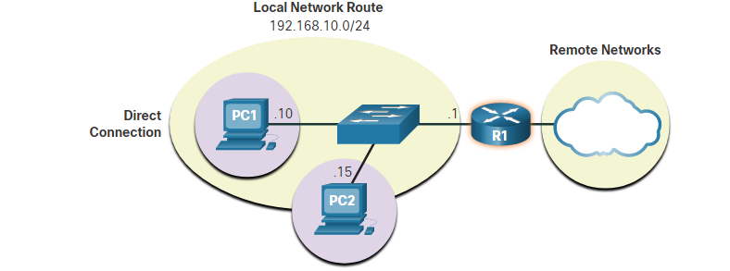
8.4.3 O gazdă se direcționează către gateway-ul implicit
O tabelă de rutare gazdă va include de obicei un gateway implicit. În IPv4, gazda primește adresa IPv4 a gateway-ului implicit fie dinamic de la Dynamic Host Configuration Protocol (DHCP), fie configurată manual. În IPv6, routerul anunță adresa gateway-ului implicit sau gazda poate fi configurată manual.
În figură, PC1 și PC2 sunt configurate cu adresa IPv4 de 192.168.10.1 ca gateway implicit.
Configurarea unui gateway implicit creează o rută implicită în tabelul de rutare al computerului. O rută implicită este ruta sau calea pe care o va lua computerul dvs. atunci când încearcă să contacteze o rețea la distanță.
Atât PC1 cât și PC2 vor avea o rută implicită pentru a trimite tot traficul destinat rețelelor la distanță către R1.

Slide 13
8.4.4 Tabele de rutare gazdă
Pe o gazdă Windows, comanda route print sau netstat -r poate fi utilizată pentru a afișa tabela de rutare gazdă. Ambele comenzi generează aceeași ieșire. Rezultatul poate părea copleșitor la început, dar este destul de simplu de înțeles.
Figura afișează o mostră de topologie și rezultatul generat de comanda netstat –r.
8.5.1 Decizia de redirecționare a pachetelor routerului
Subiectul anterior a discutat tabelele de rutare a gazdei. Majoritatea rețelelor conțin și routere, care sunt dispozitive intermediare. Ruterele conțin, de asemenea, tabele de rutare. Acest subiect acoperă operațiunile routerului la nivelul rețelei. Când o gazdă trimite un pachet către o altă gazdă, acesta își consultă tabelul de rutare pentru a stabili unde să trimită pachetul. Dacă gazda de destinație se află într-o rețea la distanță, pachetul este redirecționat către gateway-ul implicit, care este de obicei routerul local.

Slide 14
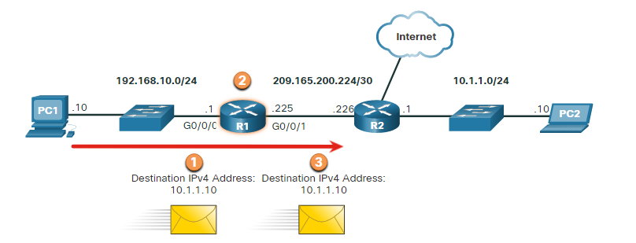
Ce se întâmplă când un pachet ajunge pe o interfață de router?
Ruterul examinează adresa IP de destinație a pachetului și caută tabelul său de rutare pentru a determina de unde să redirecționeze pachetul. Tabelul de rutare conține o listă a tuturor adreselor de rețea cunoscute (prefixe) și a locului de redirecționare a pachetului. Aceste intrări sunt cunoscute sub denumirea de intrări de rute sau rute. Routerul va redirecționa pachetul utilizând cea mai bună (cea mai lungă) intrare de rută potrivită.

Slide 15
8.5.2 Tabel de rutare IP Router
Tabelul de rutare al ruterului conține intrări de rute de rețea listând toate destinațiile de rețea cunoscute posibile.
Tabelul de rutare stochează trei tipuri de intrări de traseu:
Rețele conectate direct - Aceste intrări ale rutei de rețea sunt interfețe active ale ruterului. Routerele adaugă un traseu conectat direct atunci când o interfață este configurată cu o adresă IP și este activată. Fiecare interfață a routerului este conectată la un segment de rețea diferit.
Rețele la distanță - Aceste intrări ale rutei de rețea sunt conectate la alte routere. Ruterele învață despre rețelele la distanță fie prin configurarea explicită de către un administrator, fie prin schimbul de informații despre rută utilizând un protocol de rutare dinamică.
Ruta implicită - La fel ca o gazdă, majoritatea routerelor includ și o intrare implicită a rutei, un gateway de ultimă instanță. Ruta implicită este utilizată atunci când nu există o potrivire mai bună (mai lungă) în tabelul de rutare IP.
8.5.3 Rutare statica
Rutele statice sunt intrări de rute care sunt configurate manual. Figura arată un exemplu de traseu static care a fost configurat manual pe routerul R1. Ruta statică include adresa de rețea de la distanță și adresa IP a următorului ruter hop.

Slide 16
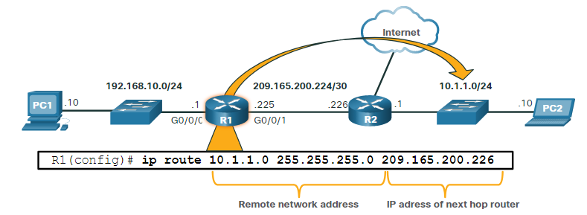
Dacă există o modificare a topologiei rețelei, ruta statică nu este actualizată automat și trebuie reconfigurată manual. De exemplu, în figura R1 are o rută statică pentru a ajunge la rețeaua 10.1.1.0/24 prin R2. Dacă acea cale nu mai este disponibilă, R1 ar trebui reconfigurat cu o nouă rută statică către rețeaua 10.1.1.0/24 prin R3. Routerul R3 ar trebui, prin urmare, să aibă o intrare de rută în tabelul său de rutare pentru a trimite pachete destinate 10.1.1.0/24 către R2.

Slide 17
Rutarea statică are următoarele caracteristici:
O rută statică trebuie configurată manual.
Administratorul trebuie să reconfigureze o rută statică dacă există o modificare a topologiei și ruta statică nu mai este viabilă.
O rută statică este adecvată pentru o rețea mică și atunci când există puține sau deloc legături redundante.
O rută statică este frecvent utilizată cu un protocol de rutare dinamică pentru configurarea unei rute implicite.
8.5.4 Dynamic Routing
Un protocol de rutare dinamică permite routerelor să afle automat despre rețelele la distanță, inclusiv o rută implicită, de la alte rute. Ruterele care utilizează protocoale de rutare dinamică partajează automat informațiile de rutare cu alte rute și compensează orice schimbări de topologie fără a implica administratorul de rețea. Dacă există o modificare a topologiei rețelei, routerele partajează aceste informații folosind protocolul de rutare dinamică și își actualizează automat tabelele de rutare.
Protocoalele de rutare dinamică includ OSPF și Enhanced Interior Gateway Routing Protocol (EIGRP).
Configurarea de bază necesită doar ca administratorul de rețea să activeze rețelele conectate direct în cadrul protocolului de rutare dinamică. Protocolul de rutare dinamică va face automat după cum urmează:
Descoperiți rețelele la distanță
Păstrați informații de rutare actualizate
Alegeți cea mai bună cale către rețelele de destinație
Încercați să găsiți o nouă cale bună dacă calea curentă nu mai este disponibilă

